Slide 1
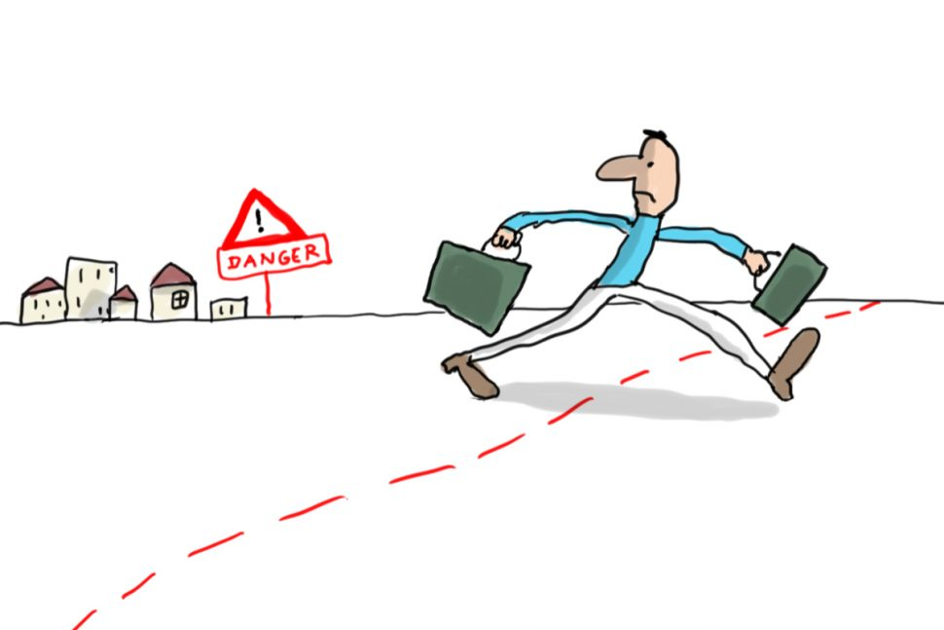
C’est quoi un réfugié ? (cycle 2)
Petit film : un jour, une question

Slide 2
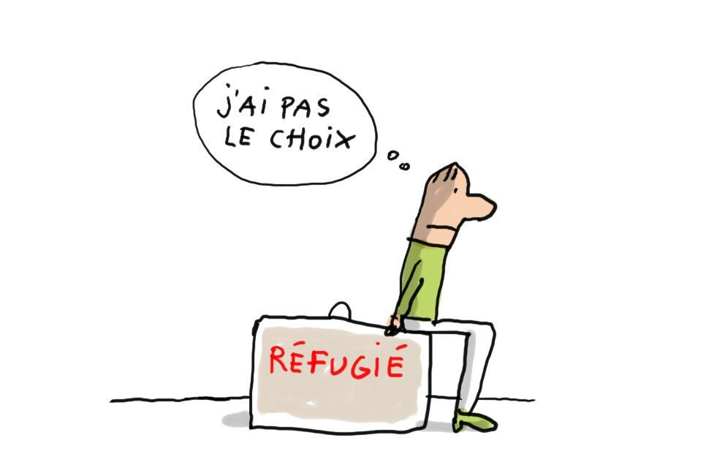
C’est quoi un réfugié ? (cycle 3)
Petit film : un jour, une question

Slide 3
Une girafe sous la pluie / Film Pascale Hecquet

Slide 4
Le jeu de la valise Tu dois quitter ton pays en guerre : qu’emmènerais-tu avec toi ? (8)
De la nourriture
Des vêtements
Un portable
Des médicaments
De l’eau potable
De l’argent
Sa famille
Ses amis
La liberté d’expression
La liberté de religion
Des bonbons
Des souvenirs (photos, musique…
Des jouets
Un appareil photo
Son passeport

